Slide 1

Mission 9 Effectuez une prédiction de revenus
Mentor : Claire Della Vedova
Laurent Gourdon – Parcours Data Analyst

Slide 2

contexte
Enercoop est une société coopérative spécialisée dans les énergies renouvelables qui s'est développée grâce à la libéralisation du marché de l’électricité en France.
Les contraintes
Une grande part des énergies renouvelables est intermittente.
La demande en électricité des utilisateurs varie au cours du temps, dépend de la météo (température, ensoleillement, etc.) et de la localisation géographique
Afin de mettre en équation l’offre d’ENERCOP et la demande, nous allons réaliser une étude préliminaire à partir d’un historique de la consommation en France et chercher un modèle prédictif adéquat à partir de plusieurs méthodes utilisées pour les séries temporelles

Slide 3

Agenda
Contexte
Data wrangling + analyse descriptive
Consommation électrique France
Données journalières unifiées Paris
Correction de l’effet température
Regression linéaire
Représentation graphique
Désaisonnnalisation de la consommation – Moving Average (MA)
Décomposition
Désaisonnalisation (MA)
Représentations graphiques et analyse
Prévision de la consommation – Holt-Winters
Présentation
Mise en œuvre
Analyse
Prévision de la consommation – Sarima
Présentation
Mise en œuvre
Analyse
Conclusions
Choix du modèle
Recommandations
Notes:
Pour identifier les pays propices à une insertion dans le marché du poulet, le comanditaire vous a été demandé de cibler les pays.
Il vous faudra également étudier les régimes alimentaires de chaque pays, notamment en termes de protéines d'origine animale et en termes de calories.

Slide 4

Les données
Dans le fichier eCO2mix, la variable Territoire les données à l’échelle régionale et nationale.
Les régions offrent 6 années complètes (2013-2018) alors que le niveau national offre 9 années complètes (2010-2018) de consommation mensuelle moyenne. Noter cependant que les 3 années supplémentaires sont issues de données consolidées alors que les autres sont des données définitives
Nous choisissons Territoire = France pour cette étude préléminaire afin de disposer d’un maximum de données.

Slide 5

La normalisation
outil, réalisé en partenariat avec Météo France, permet de calculer les degrés jour (DJ ou DJU) chauffage ou climatisation sur une période, une station météo et un seuil de température donnés
Le degré jour est une valeur représentative de l’écart entre la température d’une journée donnée et un seuil de température préétabli (18 °C dans le cas des DJU ou Degré Jour Unifié). Sommés sur une période, ils permettent de calculer les besoins de chauffage et de climatisation d’un bâtiment.

Slide 6
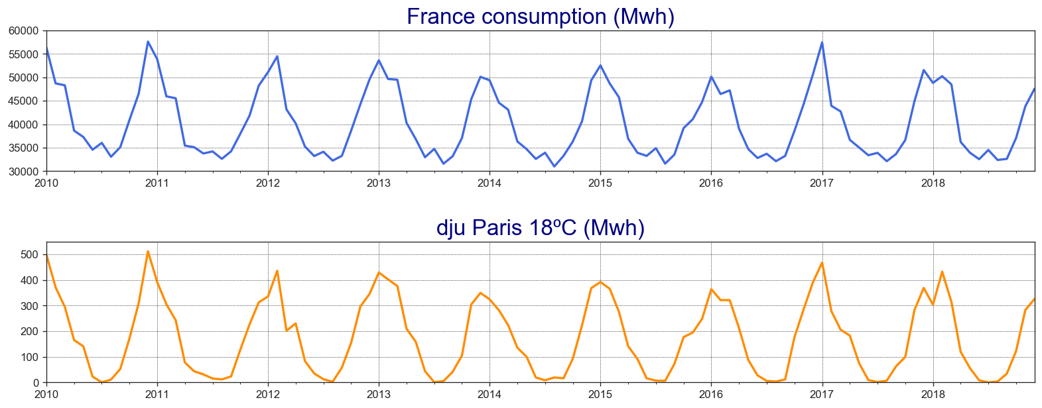
Données consolidées

Slide 7
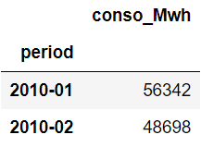
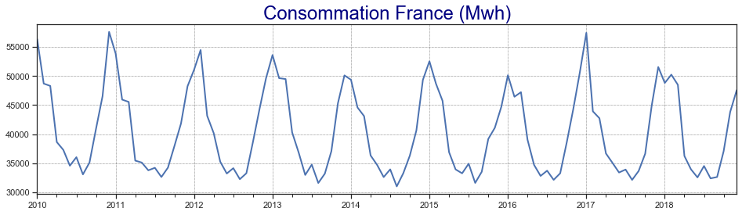
PeriodIndex: 108 entries, 2010-01 to 2018-12
Freq: M

Slide 8
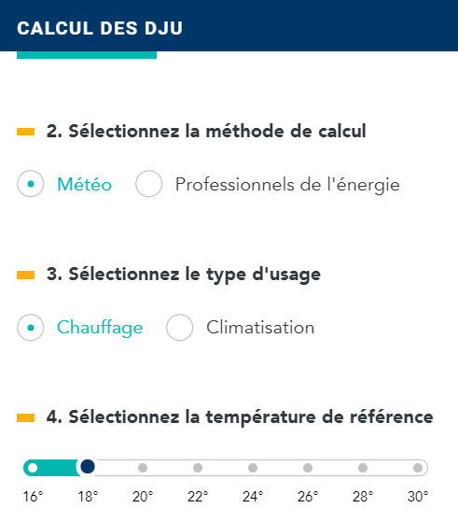
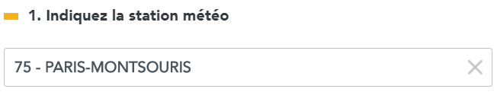
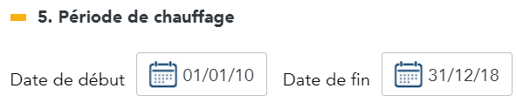

Slide 9
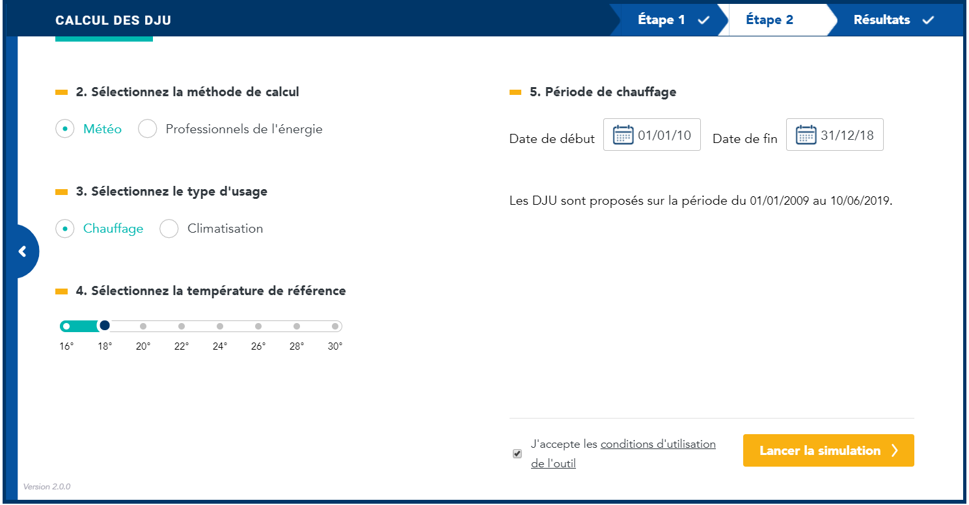
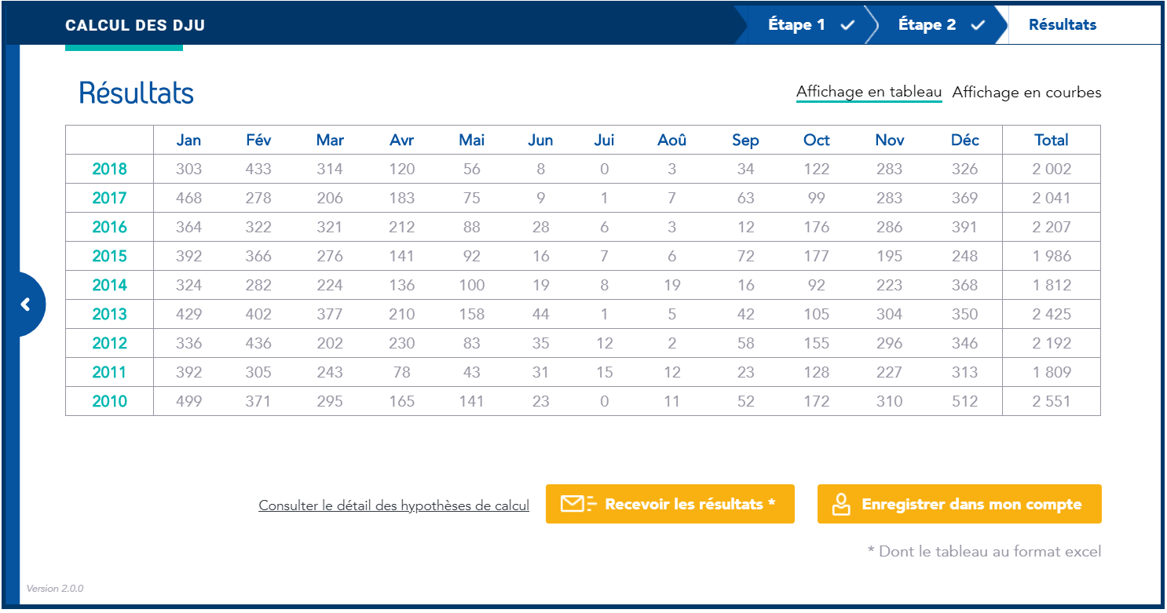
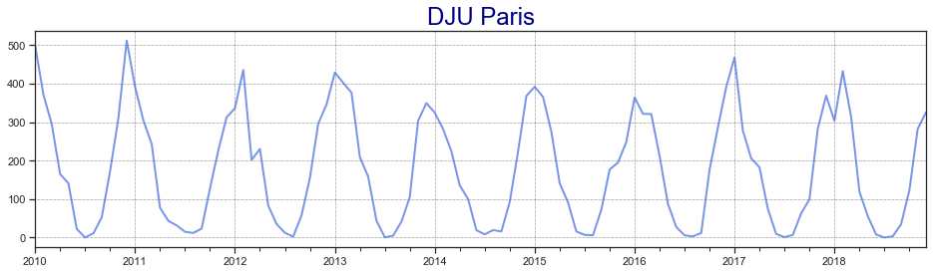
Données Journalières Unifiées
Degré Jour Unifié : est la différence entre la
température extérieure et une température de
référence qui permet de réaliser des estimations
de consommations d'énergie

Slide 10
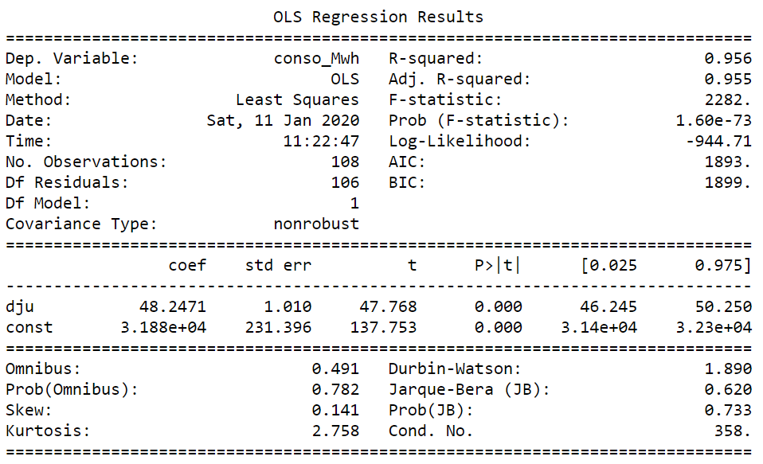
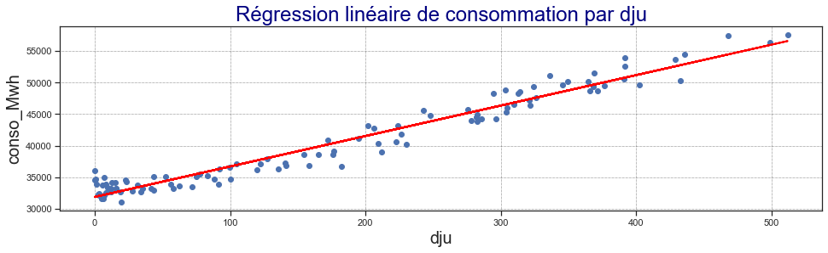

Slide 11
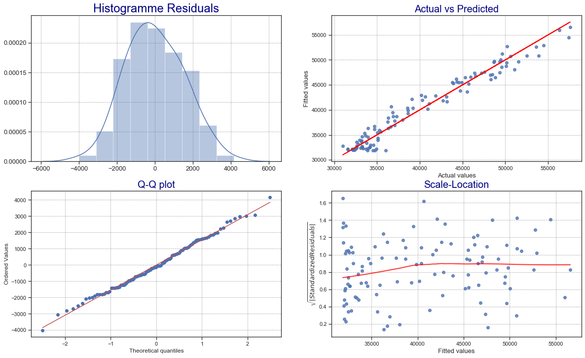

Slide 12

Des questions ?
lgourdon@gmail.com (+34 659 34 05 15)

Slide 13

Conclusion
Pour aller plus loin

Slide 14
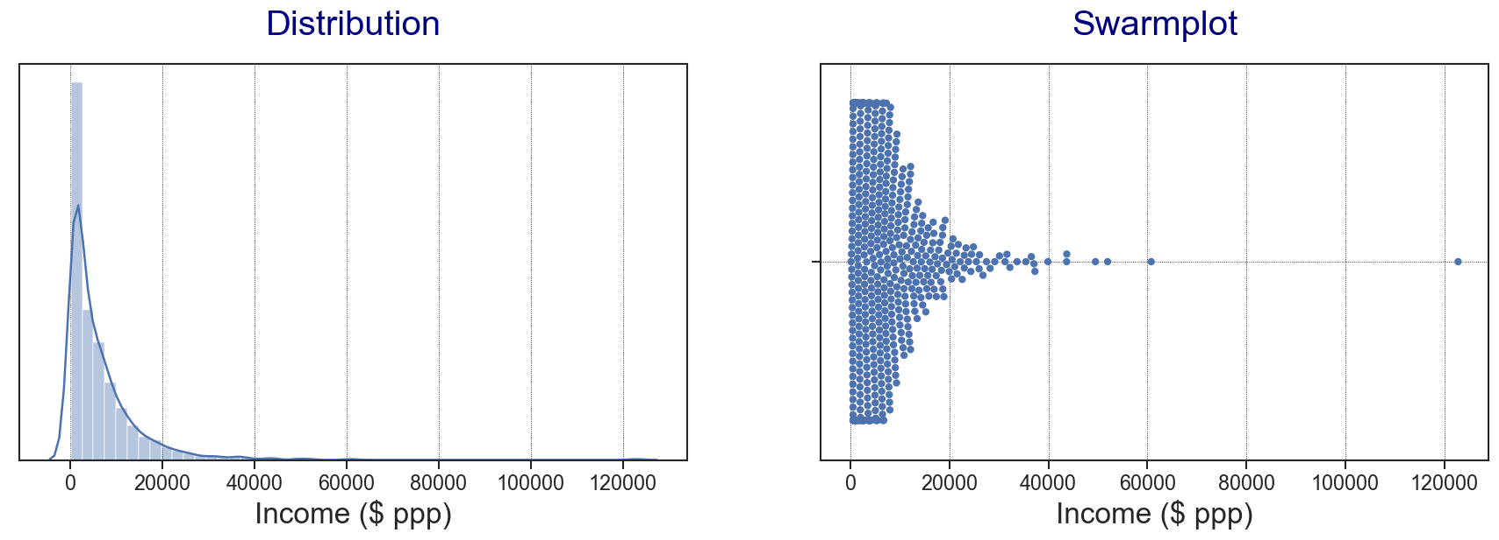
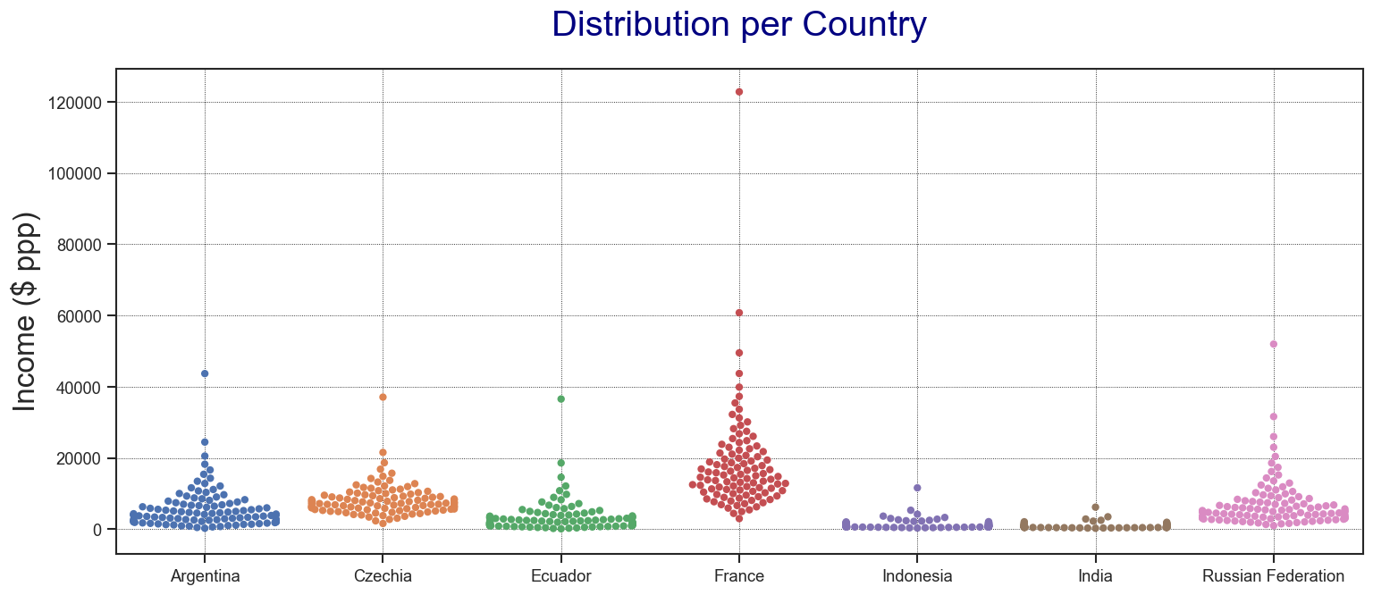
Analyse de Income Child
Fort skewness à droite (revenus élevés)
La distribution des revenus par pays montre qu'il existe des disparités de revenu et de dispertion d'un pays à l'autre
Notes:
OK nous avons donc la variable boléenne is_genuine qui liste les vrais et faux billets…
… Et 6 variables numériques qui nous donnent en mm la mesure de chaque billet
Outliers : diagonal, height_right, maring_up
Skewness length et margin_low : voir positionnement de la médiane
Ça c’est l’aproche univariée
Mais nous avons une variable boléenne ‘billets vrais’ et ‘billets faux’ qui est au coeur du projet
Comment voir l’influernce de vrais et faux billets sur chacune des variables numériques ?

